Slide 1
Microsoft Access
dr Vule Aleksić

Slide 2
PRAVLJENJE FORMULARA
  Formulari u bazama podataka omogućavaju pravljenje interfejsa koji olakšava unos, pregled i ažuriranje podataka
  Nije poželjno podatke unositi iz tabela
  Za pravljenje jednostavnog formulara, najlakše je koristiti čarobnjaka (Create form by using wizard)
  Pored čarobnjaka, moguće je i kreiranje forme "od početka", odnosno praznog obrasca na koji se dodaju potrebne kontrole (Create form in Design View )

Slide 3
PRAVLJENJE FORMULARA
Postoji nekoliko vrsta formulara:
  Columnar (Columnar) - automatsko kreiranje forme u kojoj je svaki zapis na posebnoj strani obrasca.
  Tabular (Tabular) - automatsko kreiranje forme u kojoj su zapisi prikazani tabelarno, po više njih na strani (ekranu).
  Datasheet - kreira prikaz podataka u obliku koji liči na tabelu u formi.
  Pivot Table/Chart Wizard – kreira Excel-ovu izvedenu tabelu.
NAPOMENA: Forma se ne mora bazirati na upitu ili tabeli, što može biti primenjeno u slučaju izrade dijaloga, poruka, menija.

Slide 4
PRAVLJENJE FORMULARA
Elementi od kojih se prave formulari nazivaju se kontrole.
Postoje tri vrste kontrola koje je moguće postaviti na formular:
  Povezane kontrole (polja sa podacima tabele ili upita)
  Nepovezane (nemaju veze sa podacima iz tabele i zadržavaju vrednost koja je uneta)
  Kontrole čija se vrednost izračunava (zbirovi, prosečne vrednosti, procenti i sl.)

Slide 5
PRAVLJENJE FORMULARA
Kontrole u formularima predstavljaju upravljačke kontrolne elemente kao npr.:
  ime polja
  vrednost polja
  naslov formulara
  komandna dugmad
  padajuće liste
  itd.

Slide 6
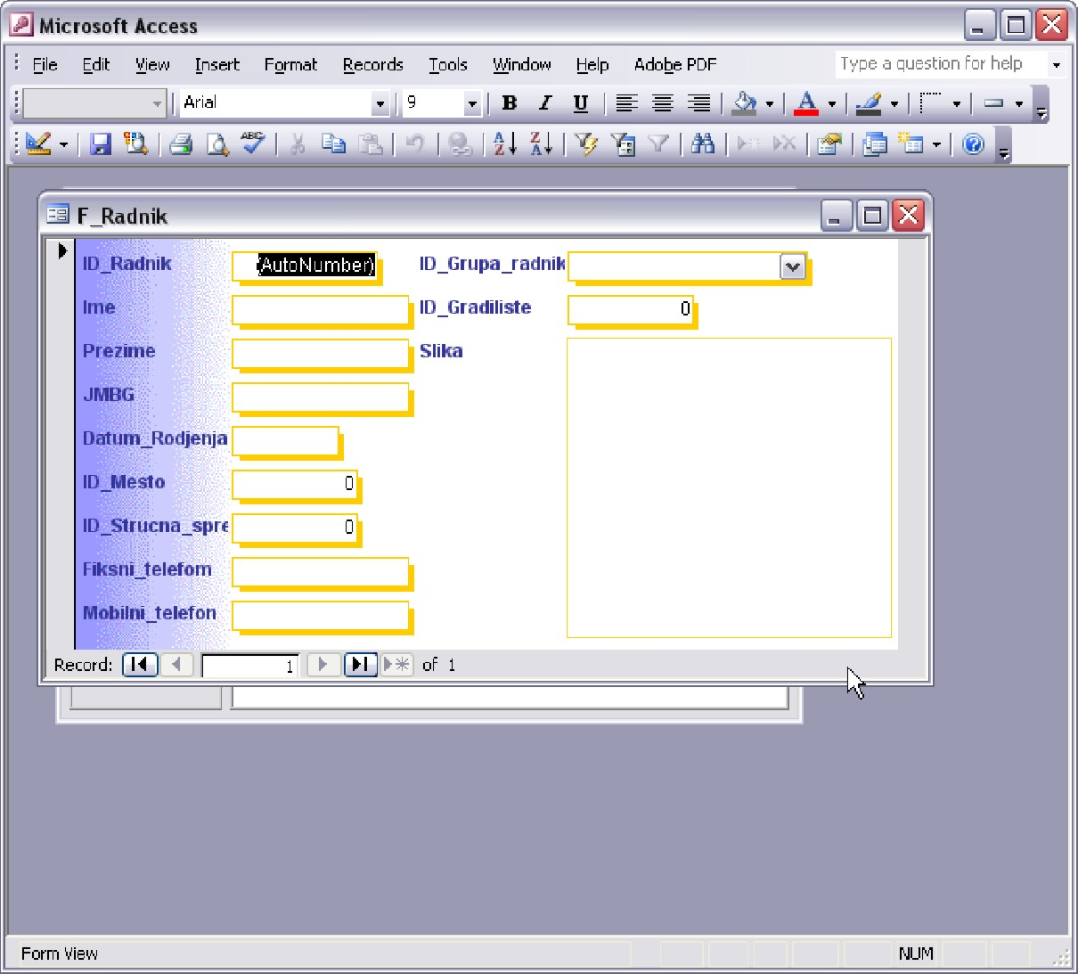
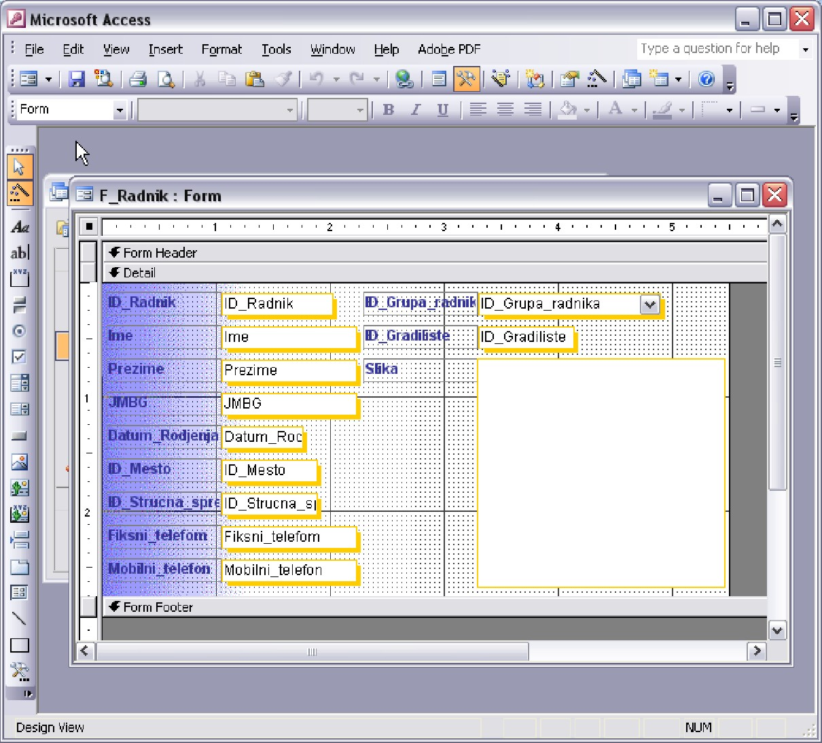
PRAVLJENJE FORMULARA
Prilikom pravljenja obrasca, neka njegova svojstva se nasleđuju iz tabele na kojoj je zasnovan.
Da bi se bilo koji element formulara izmenio, potrebno je kliknuti na ikonicu Design View

Slide 7
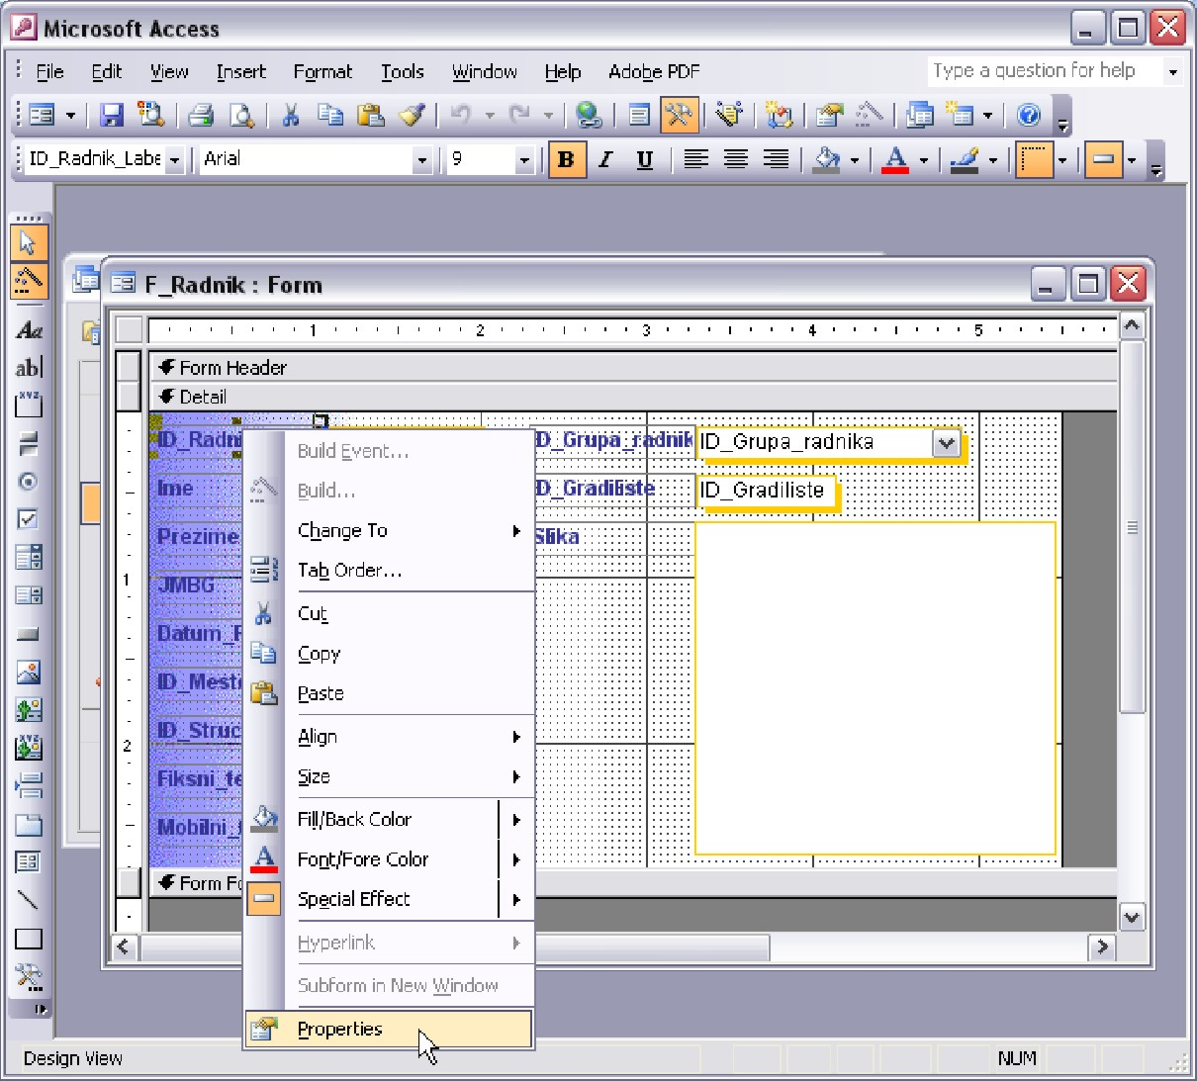
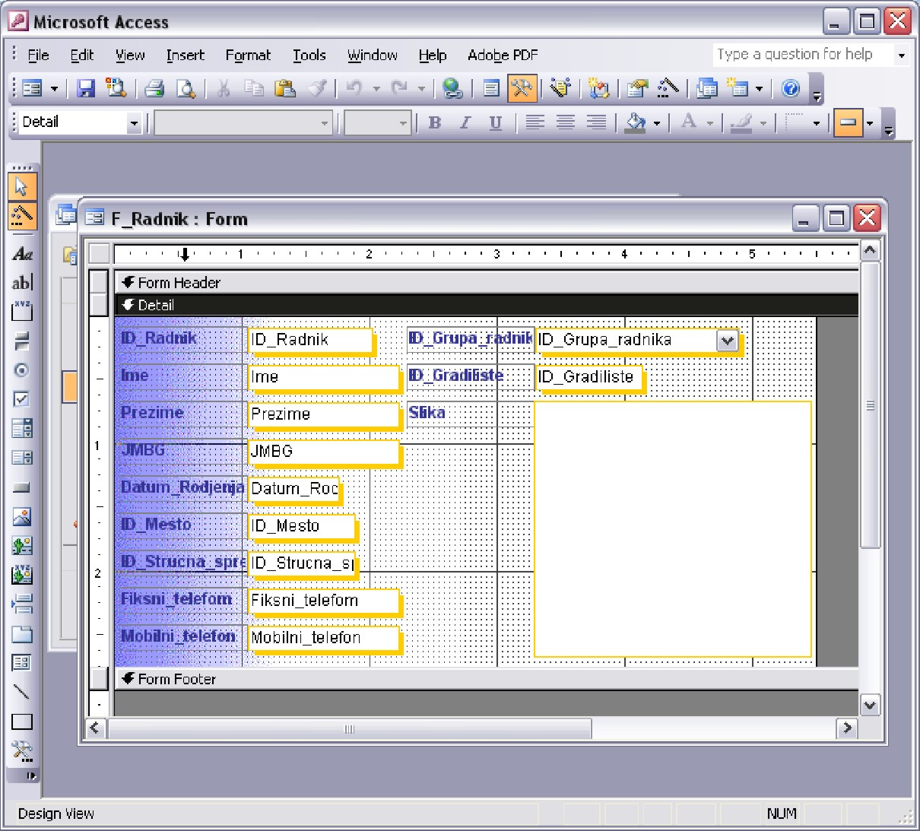
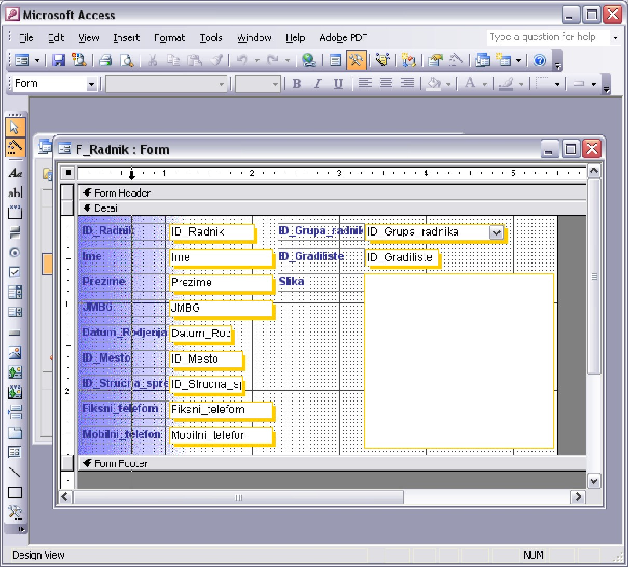
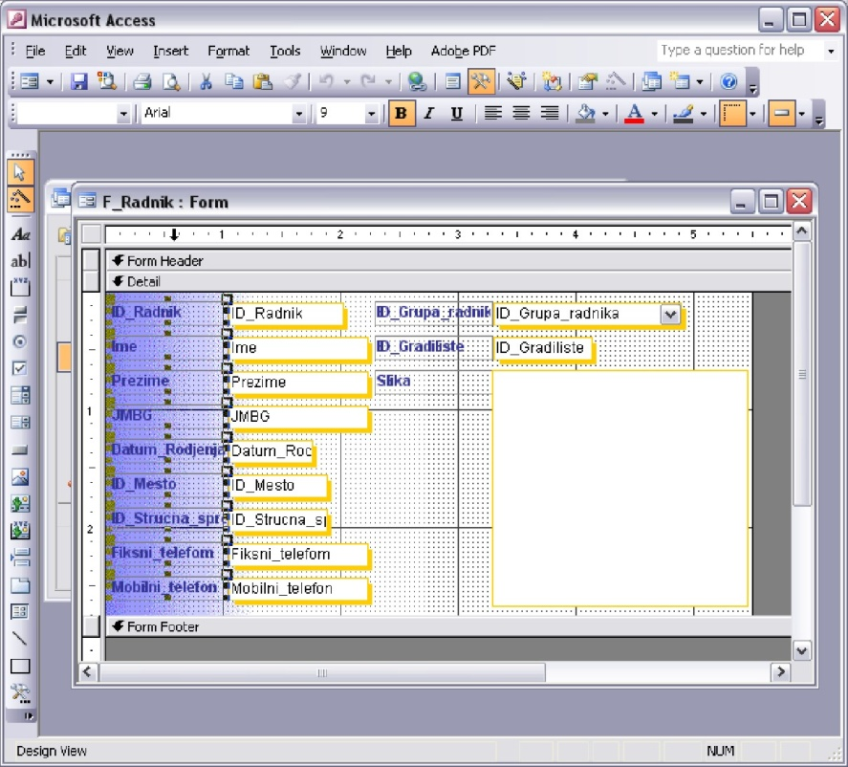
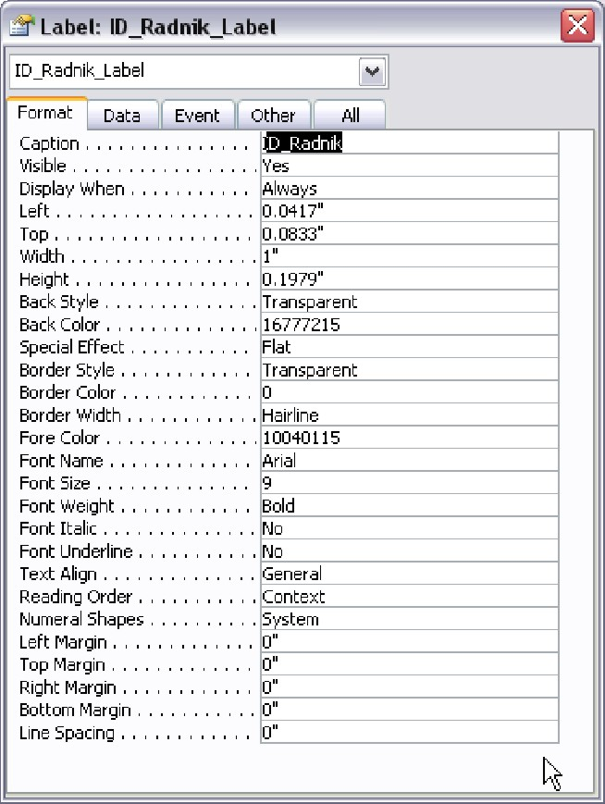
PRAVLJENJE FORMULARA
Desnim klikom na bilo koji objekat u formularu, dobija se okvir za dijalog sa svojstvima tog polja (Properties)
ovaj okvir je pridružen svakoj kontroli
moguće je podesiti svojstva kontrola za više kontrola odjednom

Slide 8
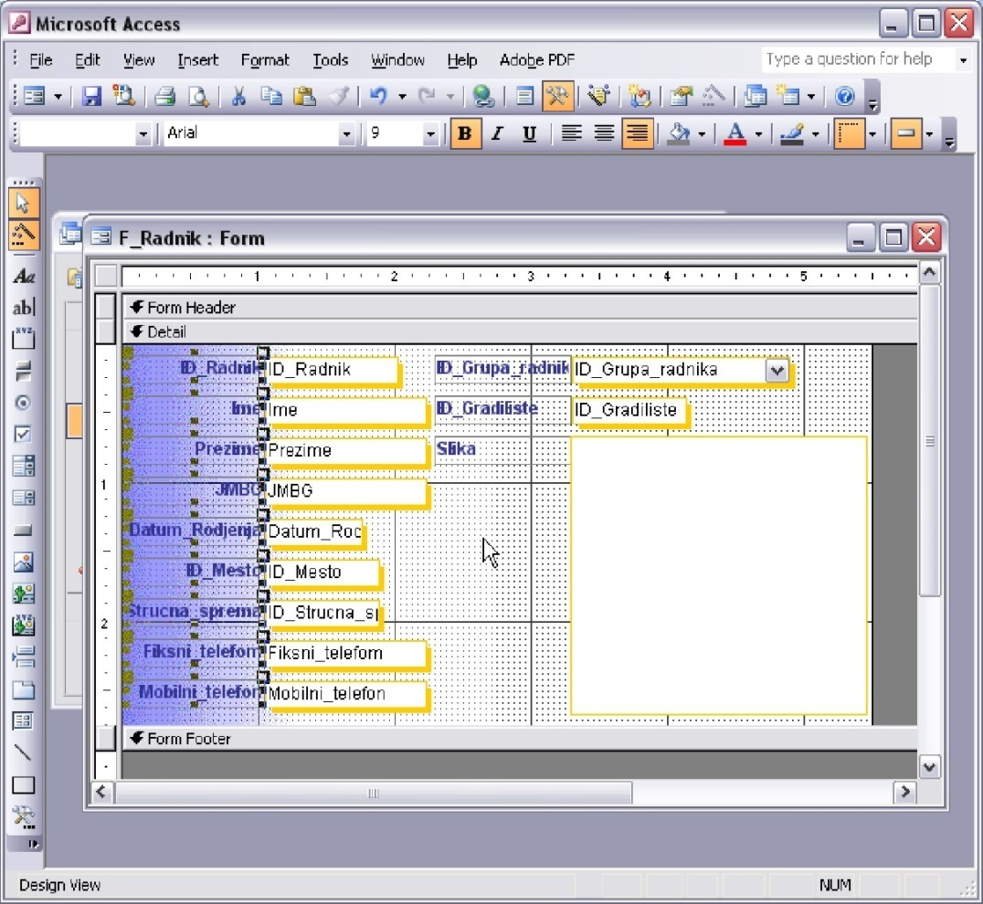
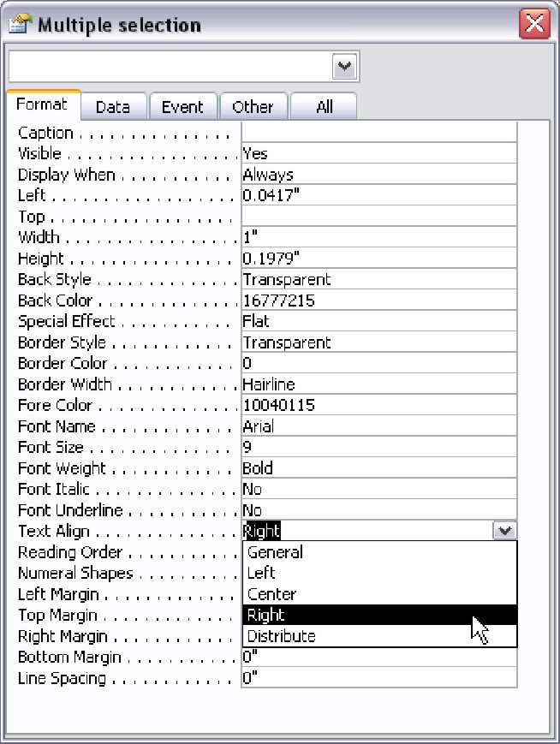
PRAVLJENJE FORMULARA
Po završetku selektovanja, klikne se desnim tasterom miša i izabrana svojstva (npr. poravnanje desno) primeniće se na sve selektovane kontrole.

Slide 9
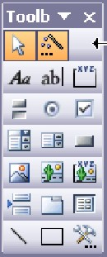
PRAVLJENJE FORMULARA
Osim editovanja kontrola, moguće je nekom formularu dodati nove kontrole npr.:
  Natpis (Label)
  Polje za tekst (Text box)
  Grupa opcija (Option group)
  Dugme - prekidač (Toggle button)
  Dugme opcije (Option button)
  Polje za potvrđivanje (Check box)
  Padajuća lista (Combo box)
  Lista (List box)
  Komandno dugme (Command button)
  Slika (Image)
  Okvir za nevezani objekat (Unbound object frame)
  Okvir za vezani objekat (Bound object frame)
  Prelom strane (Page break)
  Grupa kartica (Tab control)
  Podobrazac (Subform)
  Linija (Line)
  Pravougaonik (Rectangle)
Na sledećem primeru se može videti postavljanje jedne od kontrola na formular

Slide 10
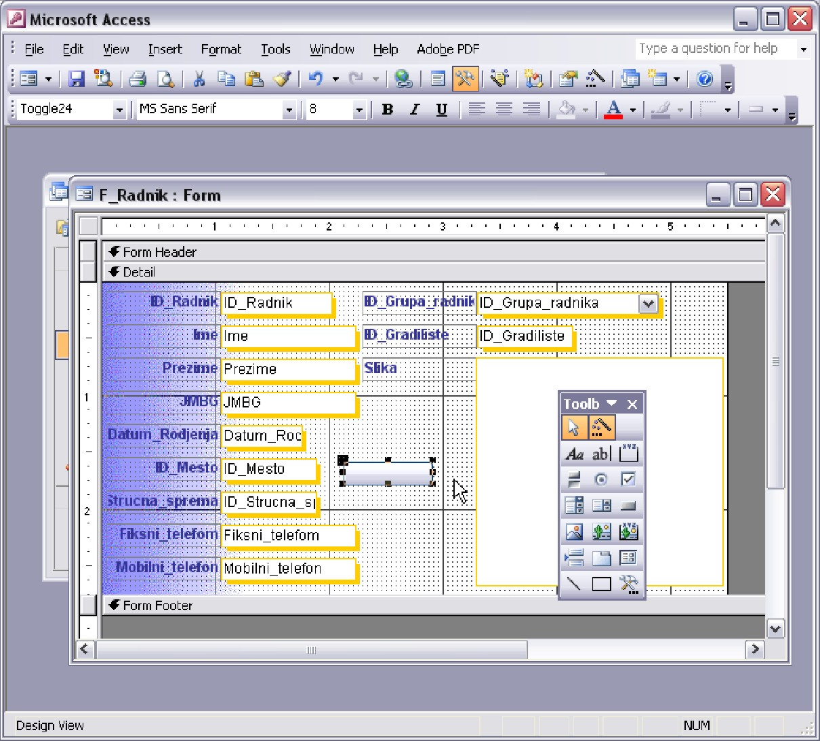
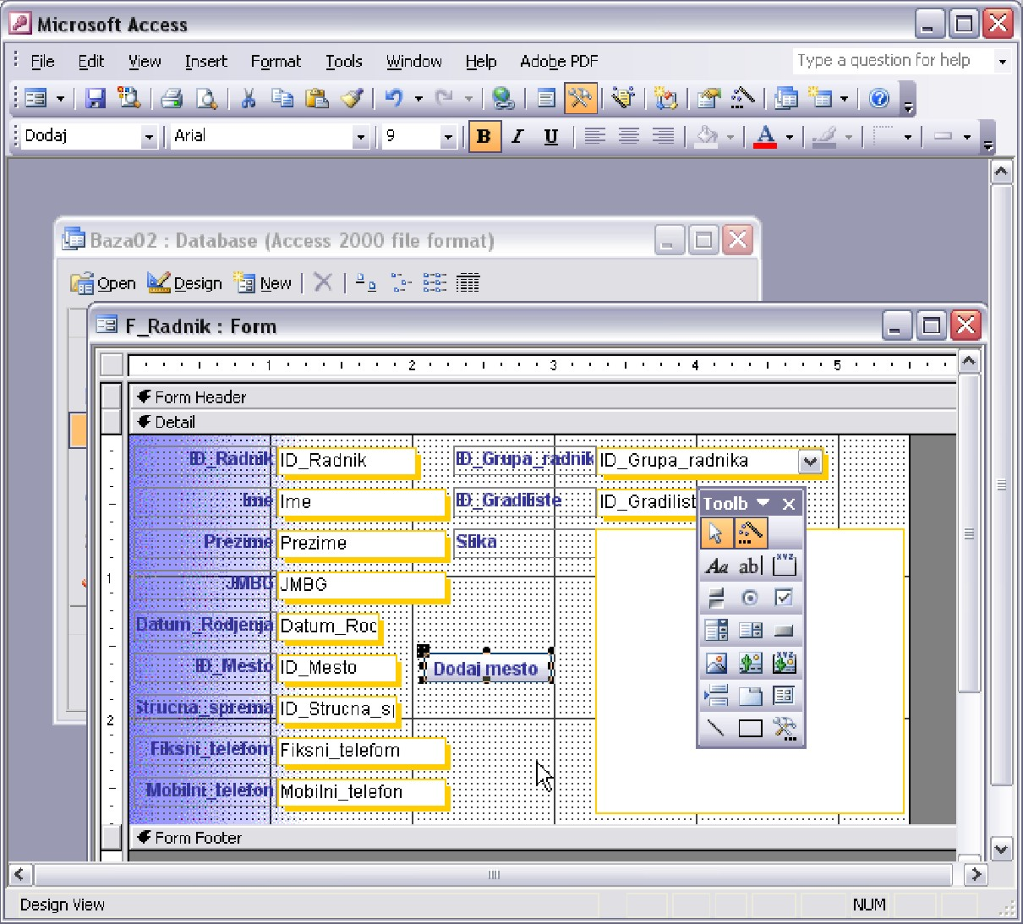
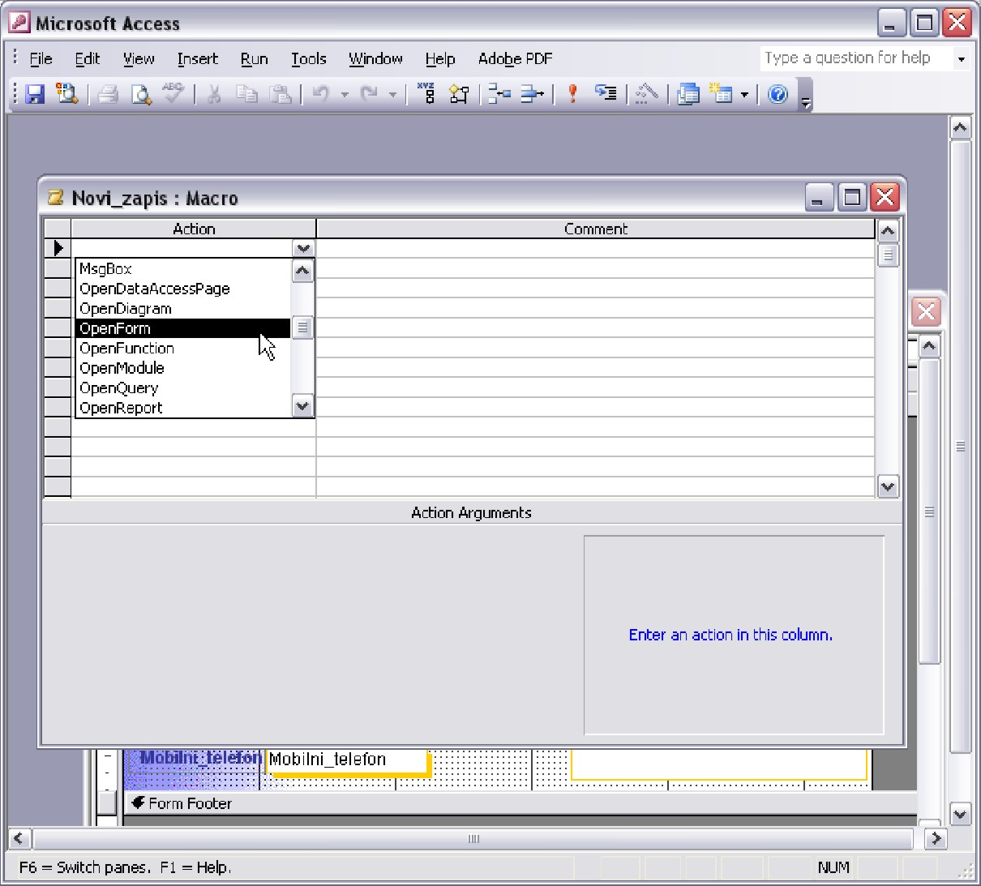
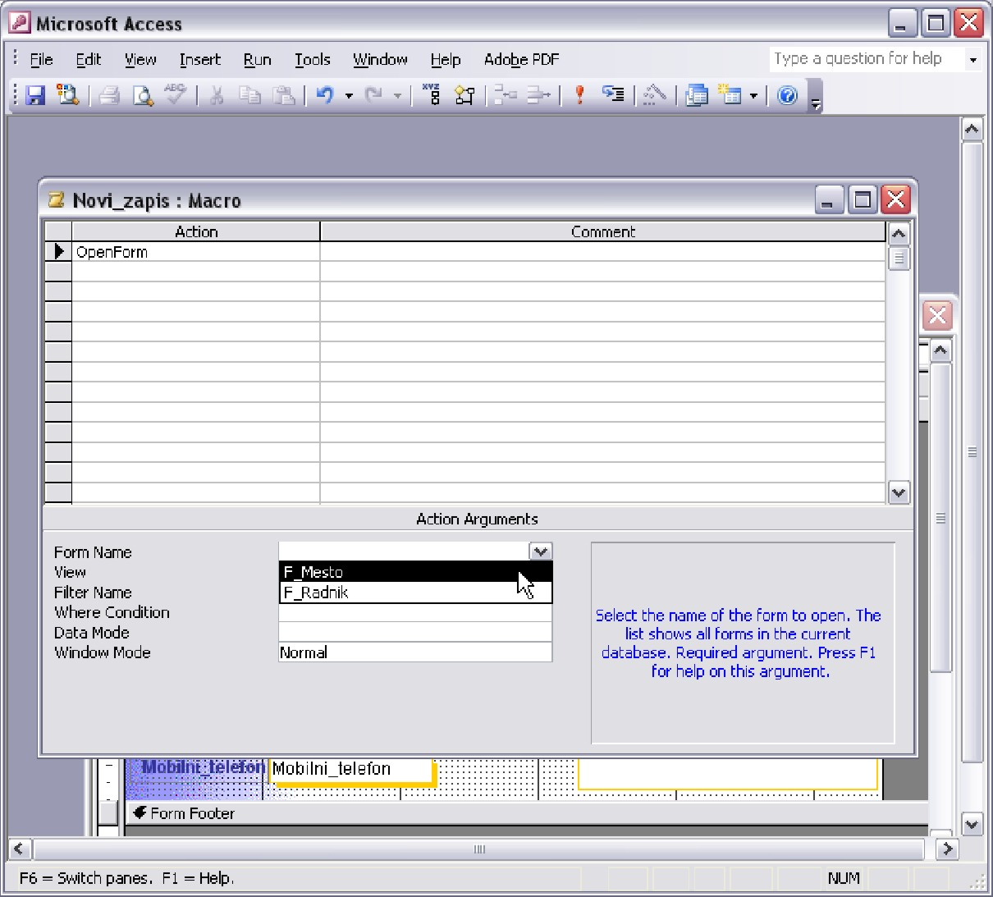
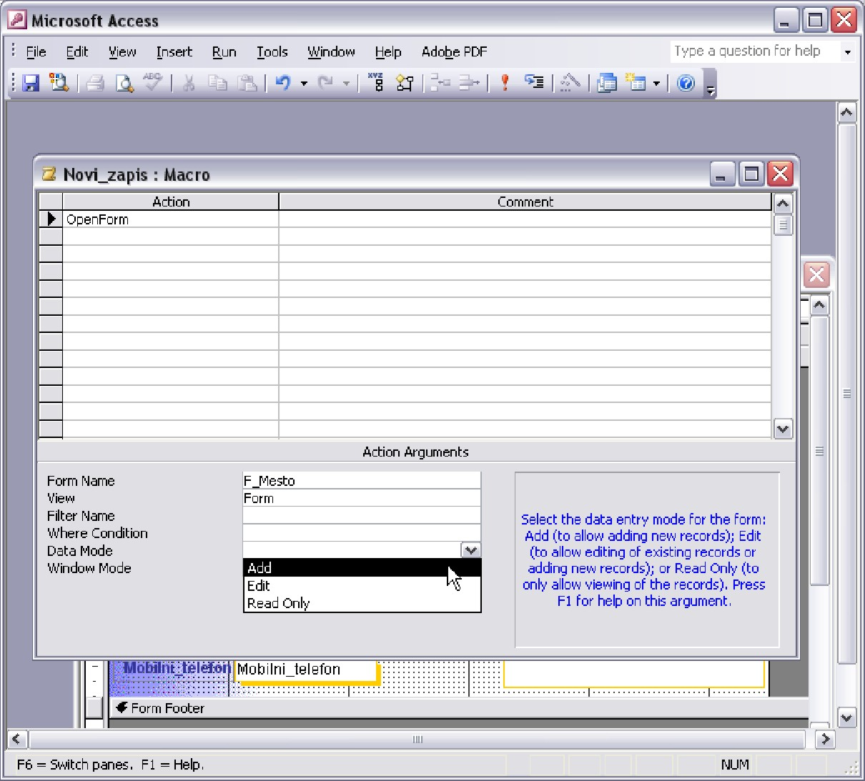
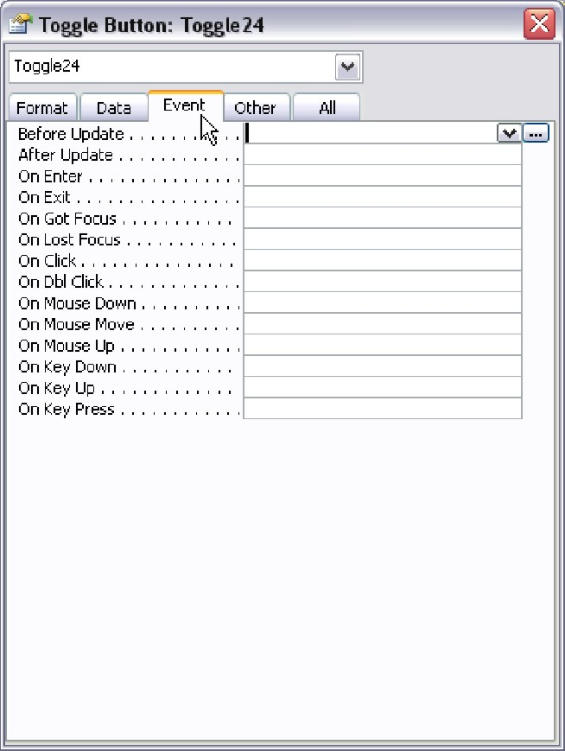
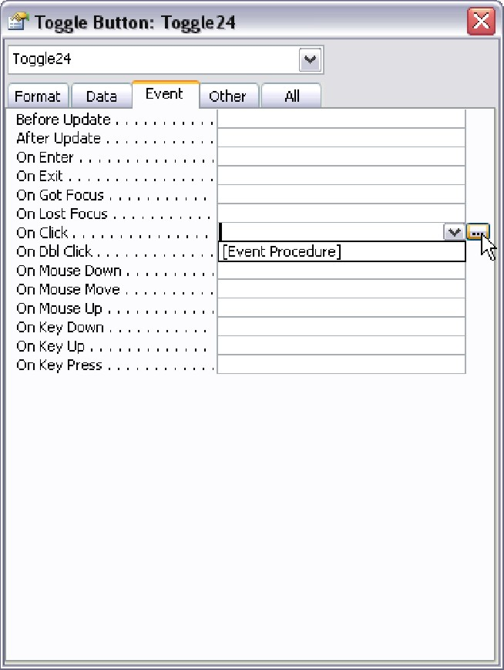
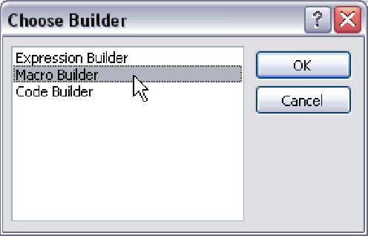
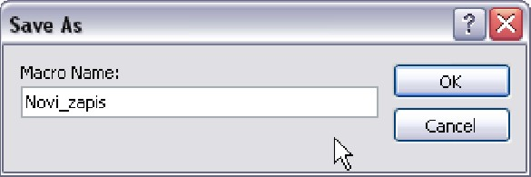
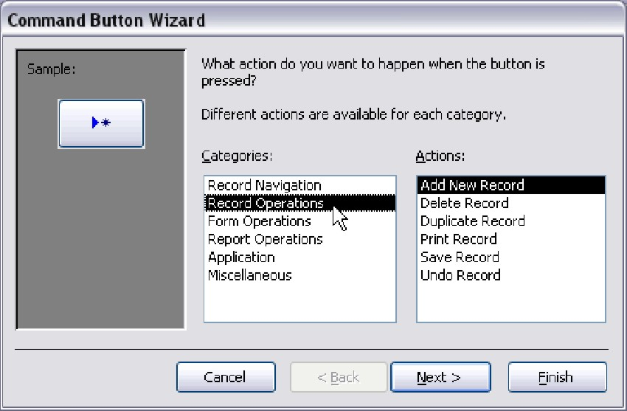
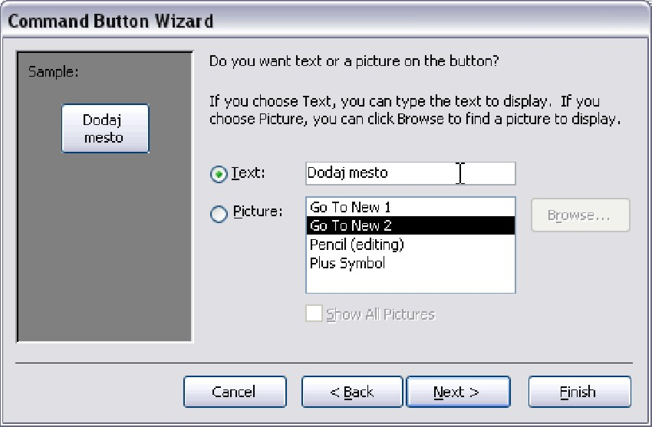
PRAVLJENJE FORMULARA

